Slide 1
第三章 动态电路分析
3.1 动态元件
3.2 电路变量初始值的计算
3.3 一阶电路的零输入响应
3.4 一阶电路的零状态响应
3.5 一阶电路的完全响应

Slide 2


3.1.1 电容元件 (capacitor)
q+
q
_
电容器
在外电源作用下，
ε
两极板上分别带上等量异号电荷，撤去电源，板上电荷仍可长久地集聚下去，是一种储存电能的部件。
1。定义
u
电容元件
储存电能的元件。其特性可用u～q 平面上的一条曲线来描述
q
库伏
特性

Slide 3
2. 线性定常电容元件
任何时刻，电容元件极板上的电荷q与电压 u 成正比。q ~ u 特性是过原点的直线
q
α
C
O
u
+q
-q
电路符号
＋
－
u
单位
C 称为电容器的电容, 单位：F (法) (Farad，法拉), 常用μF，p F等表示。

Slide 4
线性电容的电压、电流关系
电容元件VCR的微分关系
C
i
＋
－
u
u、i 取关联参考方向
表明：
（1）i 的大小取决于 u 的变化率, 与 u 的大小无关，
电容是动态元件；
(2) 当 u 为常数(直流)时，i =0。电容相当于开路，电容
有隔断直流作用；
实际电路中通过电容的电流 i为有限值，则电容电压u
必定是时间的连续函数.

Slide 5
电容元件VCR的积分关系
表明
电容元件有记忆电流的作用，故称电容为记忆元件
注
（1）当 u，i为非关联方向时，上述微分和积分表达式前要冠以负号 ;
（2）上式中u(t₀)称为电容电压的初始值，它反映电容初始时刻的储能状况，也称为初始状态。

Slide 6
3. 电容的功率和储能
u、 i 取关联参考方向
功率
当电容充电， u>0，d u/d t>0，则i>0，q ↑， p>0, 电容吸收功率。
当电容放电，u>0，d u/d t<0，则i<0，q ↓，p<0, 电容发出功率.
表明
电容能在一段时间内吸收外部供给的能量转化为电场能量储存起来，在另一段时间内又把能量释放回电路，因此电容元件是无源元件、是储能元件，它本身不消耗能量。

Slide 7
电容的储能
从t₀到 t 电容储能的变化量：
表明
（1）电容的储能只与当时的电压值有关，电容
电压不能跃变，反映了储能不能跃变；
（2）电容储存的能量一定大于或等于零。

Slide 8
例1
求电流i、功率P (t)和储能W (t)
i
＋
u_{S} (t)的函数表示式为:
C
0.5F
解
－
u/V
电源波形
2
解得电流
2
t /s
0
i/A
1
1
1
2
t /s
-1

Slide 9
例2
若已知电流求电容电压，有
i/A
1
1
2
t /s
-1
解

Slide 10
3.1.2 电感元件 (inductor)
ψ（t)＝N Φ(t)
电感器
把金属导线绕在一骨架上构成一实际电感器，当电流通过线圈时，将产生磁通，是一种储存磁能的部件
i (t)
+
u (t)
-
1。定义
ψ
储存磁能的元件。其特性可用ψ～i 平面上的一条曲线来描述
电感元件
i
韦安
特性

Slide 11
2. 线性定常电感元件
任何时刻，通过电感元件的电流i与其磁链ψ 成正比。 ψ ~ i 特性是过原点的直线
ψ
α
O
i
i
L
电路符号
+
u (t)
-
单位
L 称为电感器的自感系数, L的单位：H (亨) (Henry，亨利)，常用μH，m H表示。

Slide 12
电感元件VCR的微分关系
线性电感的电压、电流关系
i
L
根据电磁感应定律与楞次定律
+
u (t)
-
u、i 取关联参考方向
表明：
(1) 电感电压u 的大小取决于i 的变化率, 与i 的大小无关，电感是动态元件；
(2) 当i为常数(直流)时，u =0。电感相当于短路；
实际电路中电感的电压 u为有限值，则电感电流i
不能跃变，必定是时间的连续函数.

Slide 13
电感元件VCR的积分关系
表明
电感元件有记忆电压的作用，故称电感为记忆元件
注
（1）当 u，i为非关联方向时，上述微分和积分表达式前要冠以负号 ;
（2）上式中i(t₀)称为电感电流的初始值，它反映电感初始时刻的储能状况，也称为初始状态。

Slide 14
3. 电感的功率和储能
u、 i 取关联参考方向
功率
当电流增大，i>0，d i/d t>0，则u>0，ψ↑， p>0, 电感吸收功率。
当电流减小，i>0，d i/d t<0，则u<0，ψ↓，p<0, 电感发出功率。
表明
电感能在一段时间内吸收外部供给的能量转化为磁场能量储存起来，在另一段时间内又把能量释放回电路，因此电感元件是无源元件、是储能元件，它本身不消耗能量。

Slide 15
电感的储能
从t₀到 t 电感储能的变化量：
表明
（1）电感的储能只与当时的电流值有关，电感
电流不能跃变，反映了储能不能跃变；
（2）电感储存的能量一定大于或等于零。

Slide 16
电容元件与电感元件的比较：
电容 C
电感 L
电压 u
电荷 q
电流 i
磁链 ψ
变量
关系式
(1) 元件方程的形式是相似的；
结论
(2) 若把 u-i，q-ψ ，C-L， i-u互换,可由电容元件的方程得到电感元件的方程；

Slide 17
3.2 电路变量初始值的计算
一、稳态和瞬态
换路：引起工作状态改变
K
R
R
+
开关K闭合
+
U
U
_
C
_
旧稳态
新稳态
1、稳态：电路的结构和元件的参数一定时，电路的工作状态一定，电压和电流不会改变，称电路为稳定的状态，简称稳态。
2、瞬态：
过渡过程所处的状态

Slide 18
2、瞬态：
过渡过程所处的状态
开关由断开到闭合后电容两端电压的变化波形
K
R
过渡过程
新稳态
+
U
_
C
U
旧稳态
t
换路后，u、i 都处于瞬间的不稳定状态，所以过渡过程又称为电路的瞬态过程。

Slide 19
二、瞬态过程产生的原因
（1）
外在原因
换路
把由电路的结构(例如电路的接通、断开、短路等)、参数和电源变化所引起的电路状态的变化统称为换路。
（2）
内在原因
电路中含储能元件
储能元件（电感元件和电容元件）的能量不能突变，这是产生过渡过程的根本原因。

Slide 20
三. 换路定律与电路初始值的确定
换路定律:在换路瞬间，电容上的电压
电感中的电流不能突变。
--- 换路前瞬间
设：t =0 时换路
--- 换路后瞬间
则：
f(t)
t
注意：
0⁻
0
0⁺
换路瞬间，u_{C}、i_{L} 不能突变。其它电量均可能突变，变不变由计算结果决定。

Slide 21
换路后经一段时间电路达到新的稳态值
u(∞)
i(∞)
在计算t=0与t=∞时刻的值时，运用分析
直流稳态电路的方法。
注意：在直流稳态电路中，电容相当开路，
电感相当短路。

Slide 22
电路中L,C的等效处理
L→短路
C→开路
L→恒流源→如电流为0，则将恒流源断开处理
C→恒压源→如电压为0，则将恒压源短路处理
L→短路
C→开路

Slide 23
L→短路
C→开路
L电感
L→短路
C→开路
C电容

Slide 24
L→恒流源→如电流为0，则将恒流源断开处理
C→恒压源→如电压为0，则将恒压源短路处理
iL(0₊)
iL(0_)
电感的等效变换
i_{L}(0₊)=0A时
＋
＋
u_{C}(0_)
u_{C}(0₊)
－
－
电容的等效变换
u_{C}(0₊)=0V时

Slide 25
图示电路，电路原先处于稳定状态，在t=0时，开关S闭合，求电路中标注的电压、电流的初始值和稳态值。已知U=6V，R₁＝10kΩ，R₂＝20kΩ，C=1000pF。
[例1]
L→短路
C→开路
+ –
[解]
1.t=0－等效电路
S
R₁
+
+
U
R₂
+ –
-
-
S
R₁
+
+
U
R₂
-
-

Slide 26
2.t=0＋等效电路
L→恒流源C→恒压源
u_{C}(0₊)
+
-
+ –
S
R₁
S
R₁
+
+
+
+
U
U
R₂
R₂
-
-
-
-
S
+
+
U
R₂
-
-

Slide 27
3. 等效电路
L→短路
C→开路
R₁
U
R₂
+ –
R₁
U
+
R₂

Slide 28


例2
解：首先选择电路的参考方向
1、求初始值
t=0-
已知:US=5V,IS=5A,R=5Ω
S断开前电路已稳定。
求：S断开后R、C、L的
电压和电流的初始值和
稳态值。

Slide 29




t=0+时的等效电路
1A
5A
5V

Slide 30
2、求稳态值即t=∞时的值
t=∞时的等效电路

Slide 31
换路后初始值的确定及步骤
初始值（起始值）： 即u、i 在t=0+时的大小
1.由换路前电路（旧稳定状态）求u_{C}(0⁻)和i_{L}(0⁻)
得uC(0)、iL(0)
2.由换路定律
3. 画0⁺等值电路。
电容有初始值，用恒压源替代；
电感有初始值，用恒流源替代；
4. 由0⁺电路求所需各变量的初始值。
稳态值的确定：对新稳态电路的分析。

Slide 32
四、研究过渡过程的意义及方法
意义
1. 利用电路暂态过程产生特定波形的电信号。如锯齿波、三角波、尖脉冲等，应用于电子电路。
2. 控制、预防可能产生的危害。暂态过程开始的瞬间可能产生过电压、过电流使电气设备或元件损坏。
方法
1.经典法
即列出表征该电路工作状态的以时间为自变量的微分方程，然后再利用已知的初始条件求解。
2.三要素法
只有一个储能元件或通过简化可化成一个储能元件的一阶电路，可采用三要素法来快速求解。

Slide 33
3.3 一阶电路的零输入响应
3.3.1 RC电路的零输入响应
零输入响应
实质：RC电路的放电过程
在外界输入为零的情况下，全靠电容的初始储能作为激励所产生的响应。
图示电路中换路前电路已处稳态
t=0时开关
电容C经电阻R放电

Slide 34
1.电容电压u_{C}的变化规律(t≥0)
1)列KVL方程
一阶线性常系数
齐次微分方程
2)解方程

Slide 35
齐次微分方程的通解：
由初始值确定积分常数A
根据换路定律
3)电容电压u_{C}的变化规律
电容电压u_{C}从初始值按指数规律衰减，衰减快慢由RC决定

Slide 36
2.电流及电阻电压的变化规律
电容电压
放电电流
t
电阻电压
3. 、 、 变化曲线

Slide 37
4.时间常数
(单位: s、ms)
1) 量纲
2) 物理意义
时间常数τ决定电路暂态过程变化的快慢。
当 时，
时间常数
等于电压
衰减到初始值U的
所需的时间。

Slide 38
时间常数 的物理意义
u_{C}
U₀
0.368U
O
t
越大，曲线变化越慢， 达到稳态所需要的时间越长。

Slide 39
3)暂态时间
理论上认为 、 电路达稳态
工程上认为 、 电容放电基本结束。
随时间而衰减
t
0.368U
0.135U
0.050U
0.018U
0.007U
0.002U
当t=5τ 时，过渡过程基本结束，u_{C}达到稳态值。

Slide 40
3.3.2 RL串联电路的零输入响应
仅由电感元件的初始储能所产生的电路的响应。在外界输入为零的情况下，全靠电感的初始储能作为激励所产生的响应 。
零输入响应
实质：RL电路的放电过程。

Slide 41
1.电感电压 u_{L} 的变化规律(t ≥ 0)
1)列KVL方程
一阶线性常系数
齐次微分方程
2)解方程
通解

Slide 42
由初始值确定积分常数A
=
根据换路定律， 时，
t
(
0
)
+

Slide 43
3)电感电流i的变化规律
时间常数：
(s)
τ的作用与RC电路的时间常数一样。改变电路参数R和L，即改变时间常数τ，可以影响过渡过程的长短。

Slide 44
零输入响应电路的求解步骤
1.t=0_等效电路
a
+
-
S
R
+
U
L
-
2.t=0＋等效电路
+
-
S
R
+
b
L
-

Slide 45
3. 等效电路
+
-
S
R
+
b
L
-
4. 时间常数的确定
S
R
b
L
R₀

Slide 46
5.根据三要素法求解
变化曲线
t
RL串联电路的零输入响应曲线

Slide 47
6.根据电感电流、电压及电阻电压的关系式求解
电感电流
电感两端的电压
电阻两端的电压

Slide 48
3.4 一阶电路的零状态响应
3.4.1 RC电路的零状态响应
零状态响应
实质：RC电路的充电过程
在电容的初始能量为零的情况下， 仅由电源激励所产生的电路的响应。
图示电路中换路前电路已处于稳态
t=0时开关
电容C经电阻R充电

Slide 49
1.电容电压u_{C}的变化规律(t≥0)
1)列KVL方程
一阶线性常系数
非齐次微分方程
2)解方程
方程的通解 =方程的特解 + 对应齐次方程的通解
通解

Slide 50
求特解 ----
微分方程的通解:
由初始值确定积分常数A
根据换路定律
则

Slide 51
3)电容电压u_{C}的变化规律
电路达到稳定状态时的电压
稳态分量
+U
63.2%U
τ
-36.8%U
t
暂态分量
-U
仅存在于瞬态过程中

Slide 52
2.电流i的变化规律
3. 、 、 变化曲线
U
t
τ
4.时间常数τ的物理意义
当t=τ 时，
τ表示电容电压u_{C}从初始值上升到稳态值的63.2%时所需时间

Slide 53
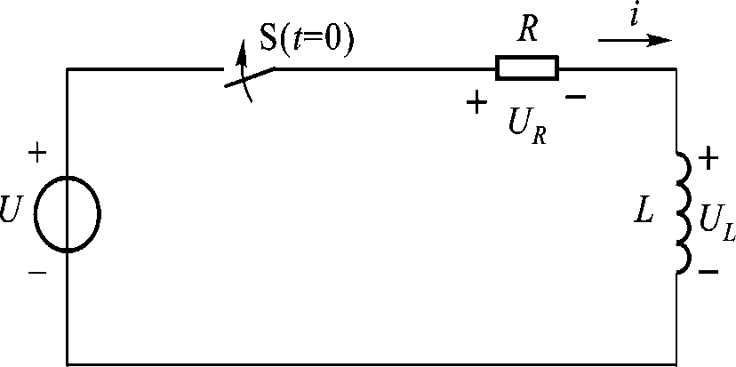
二、RL电路的零状态响应
零状态响应
储能元件的初始能量为零，仅由电源激励所产生的电路的响应。
实质：RL电路的充电过程。
t=0时开关 闭合
电感L经电阻R充电
换路前电路已处稳态

Slide 54
3.5 一阶电路的完全响应
3.5.1 RC电路的全响应
全响应
电源激励、储能元件的初始能量均不为零时，电路中的响应。
图示电路中换路前电路已处稳态
S
i
R
t=0时开关S闭合
+
+
U
C
u_{C}
_
_
电容C经电阻R充电
电容C经电阻R放电

Slide 55
零输入响应
a
R
S
+
–
+
b
+
U₀
R
–
–
a
S
+
–
＋
+
b
+
U₀
+
–
U
–
a
R
–
S
+
–
b
+
全响应
+
U
–
–
零状态响应

Slide 56
全响应
零输入响应
零状态响应
稳态分量
瞬态分量
结论1： 全响应 = 零输入响应 + 零状态响应
结论2： 全响应 = 稳态分量 +瞬态分量

Slide 57


结论1：u_{C} 的变化规律
全响应
=
零输入响应
＋
零状态响应
叠加原理
0
0
t
t

Slide 58
结论2：u_{C} 的变化规律
全响应 = 稳态分量 + 瞬态分量
稳态分量
瞬态分量

Slide 59


0
t
0
t

Slide 60
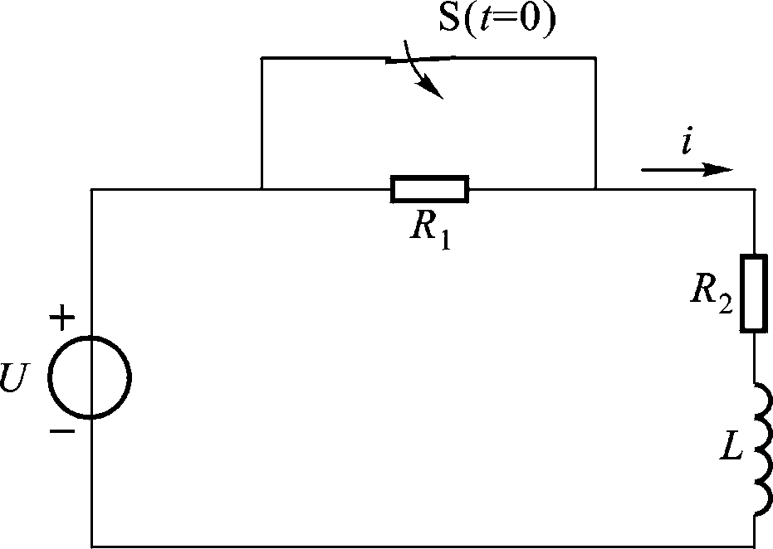
3.5.2 RL电路的全响应
全响应
电源激励、储能元件的初始能量均不为零时，电路中的响应。
[例题]
图示电路中，
换路前电路已处稳态。
t=0时开关S断开,求 。
已知：U＝220V，R₁＝24Ω，R₂＝20Ω，L＝0.22H。
[解]
初始值
稳态值

Slide 61
t=0
时间常数
S
+
-
R₁
R₂
+
-
U
+
根据三要素法
L
R₀
-

Slide 62
扩展： 一阶电路的三要素法
一阶电路
仅含一个储能元件或可等效为一个储能元件的线性电路,且由一阶微分方程描述。
S
i
R
+
+
U
C
u_{C}
_
_
稳态值
初始值

Slide 63
在直流电源激励的情况下，一阶线性电路微分方程解的通用表达式：
时间常数
稳态值
初始值
代表一阶电路中任一电压、电流函数
三要素法
利用求三要素的方法求解暂态过程
一阶电路都可以应用三要素法求解，在求得 、 和τ的基础上,可直接写出电路的响应(电压或电流)。

Slide 64
三要素法求解瞬态过程的要点
1. 求初始值、稳态值、时间常数
(1).画t=0₋的电路图，只需求u_{C}(0₋)和i_{L}(0₋)的数值。
画t=0₊的电路图，求出其他的非状态量的初始值。
画t=∞的电路图，求出各物理量∞时刻的稳态值。
(2).换路后的电路图中，将L，C从电路当中断开，从此处看进去，将电路中的电源全部置零（电压源短路，电流源开路），求得等效电阻R，进而求得时间常数的数值。
2. 将求得的三要素结果代入瞬态过程通用表达式
3. 画出瞬态电路电压、电流随时间变化的曲线

Slide 65
注意
1.若不画 t =(0₊) 的等效电路，则在所列 t =0₊时的方程中应有 u_{C} = u_{C}(0₊)、i_{L}= i_{L}( 0₊)。
2.时间常数τ 的计算
一阶RC电路
一阶RL电路
求R₀的方法
(1) 对于简单的一阶电路，R₀=R;
(2)对于较复杂的一阶电路，R₀为换路后的电路除去电源和储能元件后，在储能元件两端所求得的无源二端网络的等效电阻。

Slide 66
电路如图，t=0时开关S合到2，S合在1时电路已处稳态。求电容电压 和电流 。已知R₁＝1kΩ，R₂ = 2kΩ，R₃=5kΩ，C=1μF，电流源I_{S}=5mA。
[例题]

Slide 67
[解]
(1)求初始值
换路前，电路已处于稳定状态，电容相当于断路，所以，电容两端的电压就等于电阻R₂两端的电压，即
R₁
1
根据换路定律
S
+
–
R₂
t=0₋等效电路

Slide 68
电容两端的电压是状态量，电容当中流过的电流是非状态量，需要在换路后的初始时刻电路中求解。此时电容两端的电压可用恒压源替换，即
根据换路定律
S
+
–
+
R₃
10V
-
t=0＋等效电路

Slide 69
(2)求稳态值
换路后，电容通过电阻R₃放电，最后到达稳态（ ）时， 电容上的电压全部放完，即
R₁
1
2
S
R₂
+
–
R₃
等效电路

Slide 70
(3)求电路的时间常数
电路的时间常数由换路后的电路确定。
2
S
电路的等效电阻为
+
–
R₃
R₀
等效电路

Slide 71
（4）根据三要素法的公式，可求得
10V
2mA
一阶电路中的状态量和非状态量都可以应用三要素法求解。也可以求出状态量后，根据具体的欧姆定律性，基尔霍夫定律等关系式求解非状态量。
0
t

Slide 72
[例题]
电路原先处于稳定状态，t=0时，开关S闭合，求
电路中的 、 、 表达式。
t=0
S
+
9mA
R₁
C
3kΩ
-
2μF
6kΩ
一阶电路中的状态量和非状态量都可以应用三要素法求解。也可以求出状态量（电容两端的电压 的表达式）后，根据具体的欧姆定律性，基尔霍夫定律等关系式求解非状态量。
[解]

Slide 73
1) 确定初始值
S
t=0
+
+
R₁
C
9mA
R₂
C
9mA
2μF
3kΩ
-
2μF
6kΩ
-
6kΩ
t=0₋等效电路
由t=0₋等效电路可求得
由换路定律

Slide 74
2) 确定初始值
t=0
S
9mA
R₁
+
54 V
6kΩ
3kΩ
+
-
R₁
C
9mA
6kΩ
-
2μF
t=0₊等效电路
3kΩ
由t=0＋等效电路可求得
2kΩ
+
54V
+
-
18V
-

Slide 75
3) 确定稳态值
t=0
S
+
R
C
2kΩ
-
2μF
+
9mA
9mA
R₁
C
-
2μF
6kΩ
3kΩ
等效电路
+
9mA
R₁
C
-
2μF
6kΩ
3kΩ
等效电路

Slide 76
4) 时间常数的确定
t=0
S
+
9mA
R₁
C
3kΩ
6kΩ
-
2μF
+
R₁
C
9mA
-
2μF
等效电路
6kΩ
3kΩ
R₁
R₀
6kΩ
3kΩ

Slide 77
5) 根据三要素法求解
+
9mA
R₁
C
3kΩ
6kΩ
-
2μF
等效电路

Slide 78
[例题]
已知：u₁如图所示，
求：t=2T时，u_{C}＝0V，则U_为多大？
C
+
_
U
+
T
2T
R
0
t
_
U_
[解]
(1)当 时，

Slide 79
C
+
_
U
+
T
2T
R
0
t
_
U_
(2)当 时，

Slide 80
扩展： 微分电路与积分电路
微分电路与积分电路是矩形脉冲激励下的RC电路。若选取不同的时间常数，可构成输出电压波形与输入电压波形之间的特定（微分或积分）的关系。
一、微分电路
U
C
O
T
t
t_{p}
_
1.条件
+
+
+
R
_
_
2) 输出电压从电阻R端取出

Slide 81
2.电路分析
C
波形
+
+
_
+
R
U
_
_
t_{p}
0
t₁
t
由KVL定律
当R很小时， 很小
U
t₁
0
t
-U

Slide 82
U
t_{p}
T/2
T
2T
t
不同τ时的u_{O}波形
U
T
2T
t
应用:
用于波形变换,
作为触发信号。
U
τ=0.05t_{p}
T
2T
t
-U
U
τ=10t_{p}
T
2T
t

Slide 83
二、积分电路
1.条件
R
_
+
+
+
C
2)输出电压从电容C两端取出
_
_
2.电路分析
t_{p}
U
由KVL定律
0
T
t
当R很大时， 很小

Slide 84
波形
U
t
U
t
U
t
应用:
用作示波器的扫描锯齿波电压

